Slide 1

概 率 论 与 数 理 统 计
随机变量的数字特征—协方差

Slide 2
概 率 论 与 数 理 统 计
矩与协方差矩阵

Slide 3
01
矩与协方差矩阵的定义
其中 k 是正整数.
设X和Y是随机变量，若
k,l=1,2,…
存在，
称它为X和Y 的k+l 阶混合(原点)矩.
若
存在，
称它为X和Y的k+l 阶混合中心矩.
协方差Cov(X,Y)是X 和Y 的二阶混合中心矩.
3

Slide 4
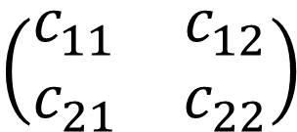
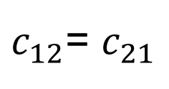
01
矩与协方差矩阵的定义
（$X_{1}, X_{2}$）为二维随机变量，他们的四个二阶中心矩分别记为
$c_{12}$= $c_{21}$
$$\left(\begin{matrix}c_{11} & c_{12} \\ c_{21} & c_{22}\end{matrix}\right)$$
协方差矩阵
4

